Slide 1

Тайны, шифры и коды «КомпасГида»
(новые тексты к Всероссийскому конкурсу «Живая классика»)
Дейнеко И.В., главный библиограф ККДБ
г. Красноярск, 2021, 25 октября

Slide 2

Из Положения о конкурсе
1 ОБЩИЕ ПОЛОЖЕНИЯ
1.1. Всероссийский конкурс юных чтецов «Живая классика» (далее — Конкурс) — соревновательное мероприятие по чтению вслух (декламации) отрывков из прозаических произведений российских и зарубежных писателей. В рамках Конкурса участникам
предлагается прочитать вслух на русском языке отрывок из выбранного ими прозаического произведения.
1.2. В Конкурсе могут принимать участие учащиеся 5-11 классов учреждений общего и дополнительного образования, в том числе дети, находящиеся на очно-заочной, заочной, экстернате и семейной формах обучения, не младше 10 и не старше 17 лет (включительно) на момент проведения отборочных туров Всероссийского финала конкурса.
2 ЦЕЛИ И ЗАДАЧИ КОНКУРСА
2.1. Целью конкурса является повышение интереса к чтению у школьников.
2.2. Для реализации этой цели конкурс решает следующие задачи:
- развивающие, в том числе формирование привычки к чтению, развитие эмоционального интеллекта, читательского вкуса, навыков выразительного чтения на основе глубокого осмысления текста;
- образовательные, в том числе расширение читательского кругозора детей и подростков через знакомство с произведениями русской литературы XVIII-XXI вв., с современной русской детской и подростковой литературой, с зарубежной и региональной литературой;
- социальные, в том числе поиск и поддержка талантливых детей, создание социального лифта для читающих детей, формирование сообщества читающих детей и подростков;
- инфраструктурные, в том числе знакомство детей и подростков с возможностями современных библиотек, создание сетевой среды, пропагандирующей чтение как ценность;
- методические, в том числе обмен опытом и методиками работы в сфере литературы и
чтения для школ, библиотек, досуговых и культурных центров.
Предлагается каждому из учеников самостоятельно выбрать книгу, которая произвела на него самое яркое впечатление. Это произведение не должно входить в школьную программу. Критерии выбора - интерес к проблематике, яркое впечатление, близкие мысли и переживания героев и автора. Выбранные детьми книги не должны повторяться. Список рекомендованной литературы размещен по ссылке https://youngreaders.ru/wp-content/themes/flow/files/literature.pdf.
Всероссийская Неделя «Живой классики» в библиотеках 06.12.2021-12.12.2021

Slide 3

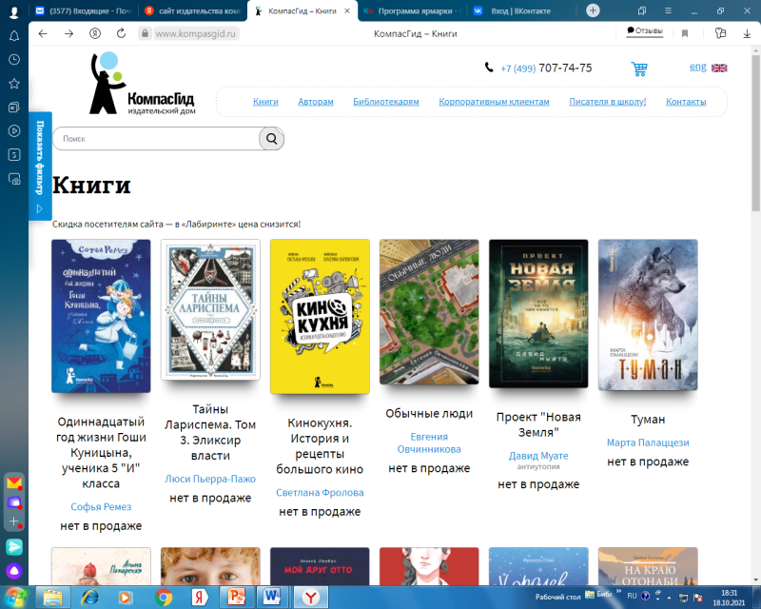
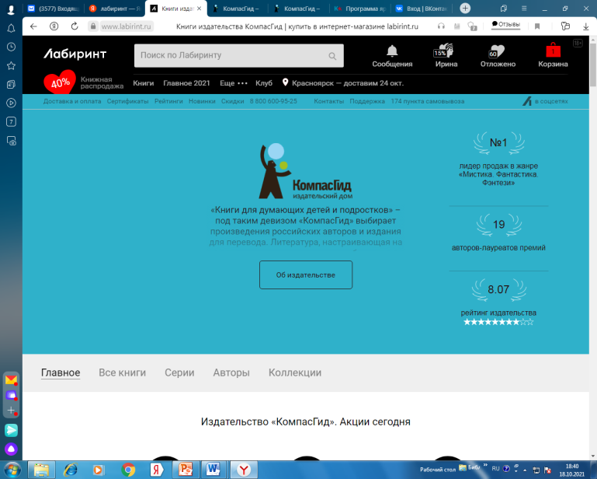
Об издательстве
Сайт https://www.kompasgid.ru/ru
Лабиринт https://www.labirint.ru/pubhouse/collections/1650/
«Книги для думающих детей и подростков» – под таким девизом «КомпасГид» выбирает произведения российских авторов и издания для перевода. Литература, настраивающая на размышление и сопереживание, обращающая внимание на те проблемы, которые по-настоящему беспокоят юного читателя, – но при этом без тени назидательности или поучительности. Детские книги могут быть посвящены чему угодно – от событий Великой Отечественной войны до поисков первой работы, – лишь бы они были хорошо написаны, а автора отличали чувства вкуса и меры. «КомпасГид» ищет такие алмазы, ограняет их – и десятилетний опыт на рынке доказывает: читателям это нужно.

Slide 4
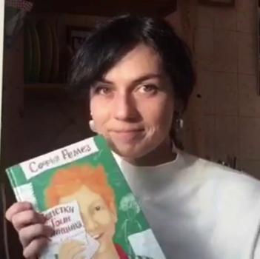



Наша с Настей школа
«Она появилась так, как и должен появляться настоящий друг на всю жизнь. Просто подошла, села со мной за одну парту и сказала: «Давай дружить!». В новую школу первого сентября меня провожали всей семьёй. Все волновались. Все были нарядно одеты, и каждый пришёл со своим букетом: и мама, и папа, и бабуля, и бабушка. Букета не было только у Серёжи, но его разодели в такую парадную одежду, что он сам был как букет в пёстрой бумажной упаковке с ленточками. И все волновались, и брали меня за руки, и обнимали так часто, что мне стало совсем неловко перед новыми одноклассниками…».
(С.114-116)
Ремез, Софья
Заметки Гоши Куницына ученика 4 "А" класса / Софья Ремез; художник Мария Рязанцева. - Москва: КомпасГид, 2020. - 128 с. : ил.- Текст: непосредственный

Slide 5
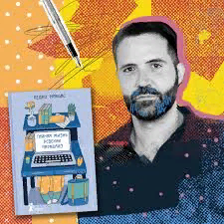


«Меня зовут Урсула Дженкинс, и я обожаю сочинять истории. Мне одиннадцать лет и семь месяцев, я ненавижу фокусников, хотя то, как они достают из шляпы кроликов, очень смешно. Говорят, я похожа на выдуманную девочку по имени Ребекка Парадайз. Об этом я расскажу позже. Я умею не только хорошо писать. Ещё я прекрасно придумываю оправдания, кое-что понимаю в информатике, пытаюсь выправить оценки по французскому, пишу для школьной газеты и не теряюсь в метро…».
(С.258-260)
Маньяс, Педро
Тайная жизнь Ребекки Парадайз / Педро Маньяс; перевод с испанского Полины Кузнецовой; художник Александра Миткалова. - Москва: КомпасГид, 2021. - 264 с.: ил. – Текст: непосредственный

Slide 6

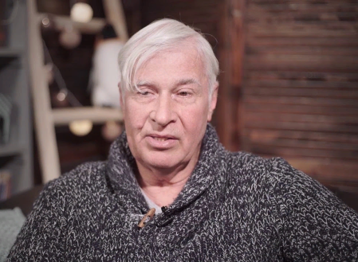

Книги для детей
5-6 классов
Книги для детей
5-6 классов
Девочка, которая никогда не придерживала
дверь в метро.
«Вот такая это была девочка, Ксюша. Если другие девочки – и Наденька, и Верочка или там мальчик Васенька – придерживали, то эта – нет! И если за спиной у Наденьки, Верочки или мальчика Васи раздавалось: «Ну надо же , какого вежливого ребёнка родители вырастили!», то тут – БАБАХ! – и уже слышно, как сирена неотложки воет и кого-то на носилках несут…».
(С. 55-57)
Блинов, Александр Борисович
Чокнутый этикет, или Двадцать три поучительные истории, от которых кровь стынет в жилах, от Васи Булкина из шестого "Б" / Александр Блинов; иллюстрации Екатерины Тиховой. - Москва: КомпасГид, 2021. - 152 с. : цв. ил.- Текст: непосредственный

Slide 7









Что предложить ещё
Бекеш Пал «Мудрый исправитель Недостатков». «Победитель страхов».
Ботева Мария «Маяк-смотри!». «Сад имени Т.С.».
Волкова Наталья «Разноцветный снег».
Дашевская Ника «Около музыки».
Ледерман Виктория «Уроков не будет!». «К доске пойдёт Василькин».
Михеева Тамара «Асино лето».
Нестлингер Кристина «Рассказы про Франца».
Ремез Софья «Одиннадцатый год Гоши Куницына, ученика 5 «и» класса».
Рудашевский Евгений «Ворон».
Строкина Анастасия «Бусина карманного карлика».

Slide 8
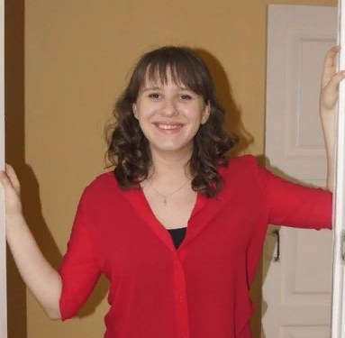

Книги для детей
7-9 классов
«Всем привет! Наконец-то вы слышите наши «Радиоприветы»! Зовите меня Джин Миллер, сегодня я здесь, чтобы передать самые горячие приветы и поздравления от ваших одноклассников!..
Ну что, давайте начнём…»
(С.106)
«Мечтайте. Мне кажется, всё, что с нами в жизни происходит или не происходит, зависит от того, какие у нас мечты. И если у нас их нет, с нами тоже что-то происходит. Иногда мы не можем найти себя в пустоте, иногда нам кажется, что нас никто не понимает, и тогда только искренняя мечта спасает. Она поддерживает на плаву. Иногда мечты меняются. Иногда мы сами не понимаем себя…»
(С.326-327)
Полукарова, Дарья
Зовите меня Джин Миллер / Дарья Полукарова. - Москва: КомпасГид, 2021. - 328 с. – Текст: непосредственный

Slide 9
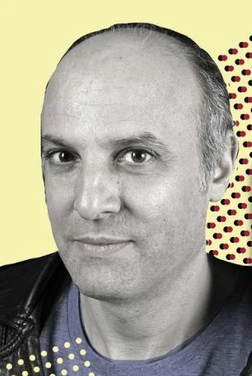

Книги для детей
7-9 классов
«После колледжа мы садились за домашнее задание. Я читал условия, Мари-Жозе решала, а потом я записывал всё в её тетрадь. Она была мозгом, а я – руками… Иногда нам задавали прочесть книгу, и, конечно, мне приходилось читать для Мари-Жозе вслух. До этого чтение было вообще не моё. Все мне говорили, что благодаря литературе можно многому научиться, но, вот честно, что вообще можно выудить из придуманных историй, которые к тому же похожи одна на другую? Мне всегда казалось, что книги – как заряженные пистолеты и надо их опасаться, потому что никогда не знаешь, когда пальнёт. Теперь с Мари-Жозе многое изменилось, слова, пропущенные через меня, выходили наружу совсем другими, не такими жёсткими. Словно я их создал специально для Мари-Жозе. Я осознал, что герои этих книг – они такие же как я, как она, как все мы, понимая их жизнь и чувства, я начал наконец-то понимать свои собственные…».
(С. 188-190)
Рютер, Паскаль
Сердце на Брайле / Паскаль Рютер; перевод с французского Марии Пшеничниковой. - Москва: КомпасГид, 2021. - 304 с. – Текст: непосредственный

Slide 10
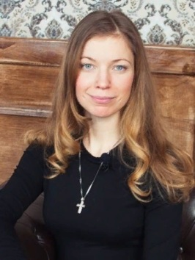

Книги для детей
7-9 классов
«Мы вроде как договорились с Леокадией, что будем записывать за собой значимые события из жизни. Вот я сейчас сижу и думаю: а если в жизни нет вообще никаких событий – это значимо?
Ну, если брать мою жизнь – однозначно. Потому что у меня такого раньше никогда не было, чтобы вообще - тишина. Что-то да происходило. А вот это воскресенье – оно точно войдёт в историю…».
(С.155-157)
«Вообще с Леокадией не соскучишься. Особенно на литературе. Я внеклассное, которое она перед каникулами задавала, ещё в начале лета прочитал. Проглотил даже! «Трёх товарищей», «Пересмешника». Да того же Сэлинджера! А Голдинг… м-м-м. Это вообще – улёт! Послевкусие осталось как от Паланика…».
(С.35-36)
Зенькова, Анна
Григорий без отчества Бабочкин / Анна Зенькова. - Москва: КомпасГид, 2020. - 336 с. – Текст: непосредственный

Slide 11


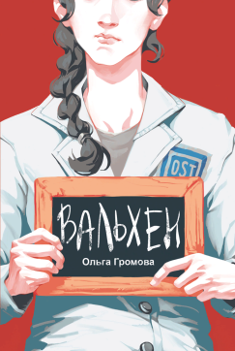






Что предложить ещё
Вишнякова Наталья «Не плачь».
Громова Ольга «Вальхен».
Зенькова Анна «С горячим приветом от Фёклы».
Игнатова Анна «Ураган в подарок».
Ищенко Дмитрий «В поисках мальчишеского бога».
Ламбек Зильке «Мой друг Отто».
Линде Юлия «Поймать внедорожника».
Михеева Тамара «Доплыть до грота». «Янка».
Пожарская Алина «Другие вольеры».
Рихтер Ютта «Щучье лето».
Рудашевский Евгений «Здравствуй, брат мой Бзоу!».

Slide 12
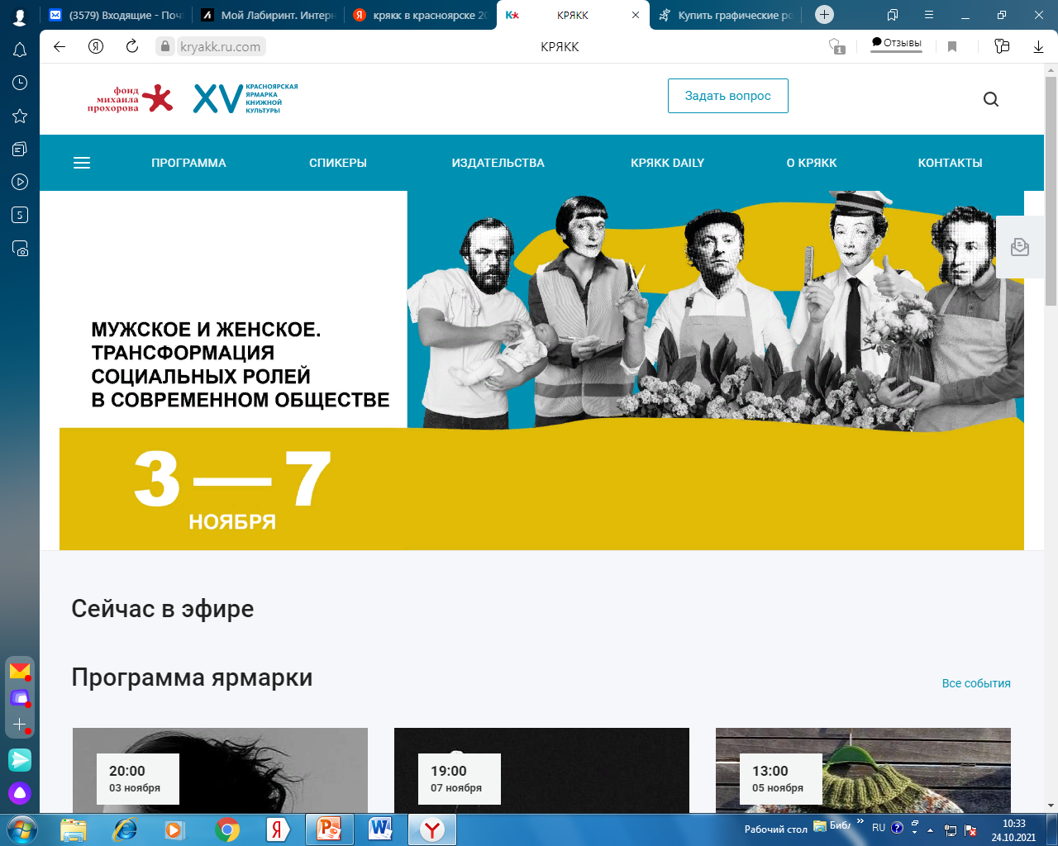
КРЯКК – 2021 https://kryakk.ru.com/

Slide 13
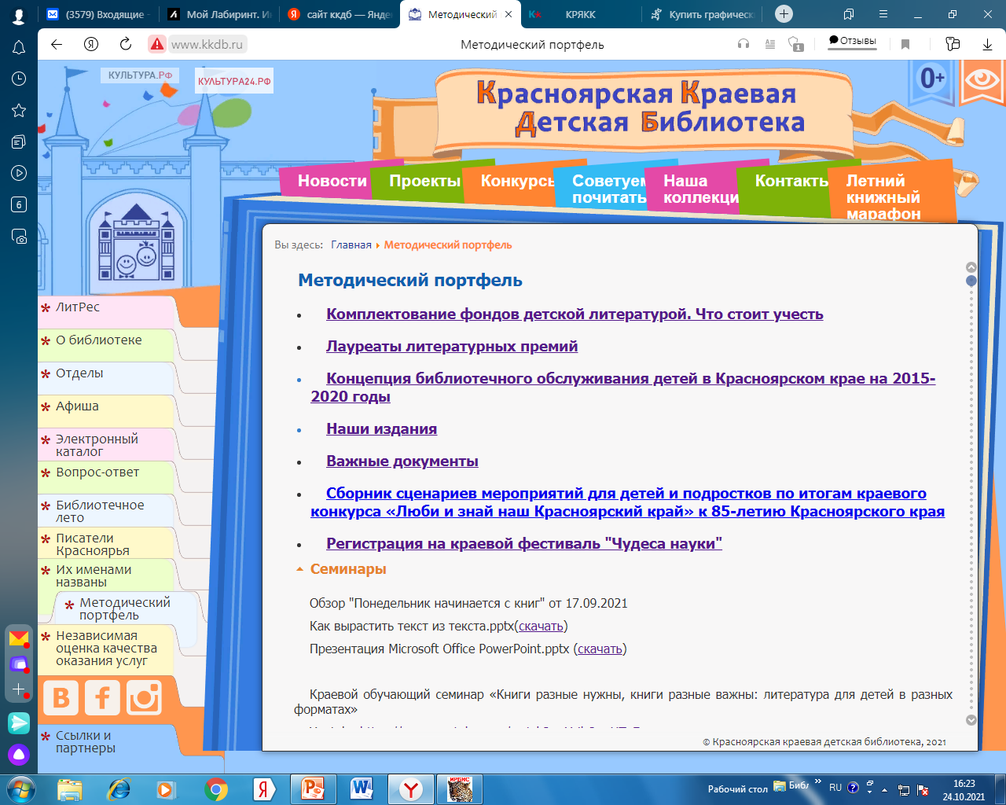
Сайт ККДБ
Рубрика «Методический портфель» http://www.kkdb.ru/metodicheskij-portfel

Slide 14
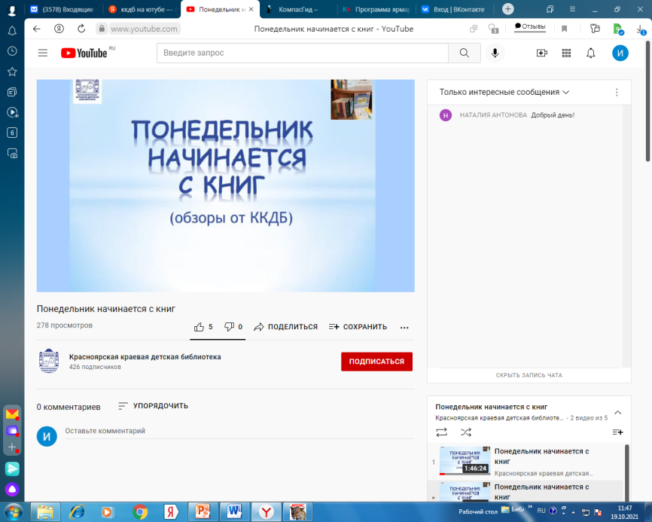
До встречи на YouTube
https://www.youtube.com/channel/UC6ZES6md-umzWeF-JqvZFnA/playlists
Дата: 22 ноября (понедельник), 11.00 ч.
Тема: «Премьеры осени 2021»

